Slide 1
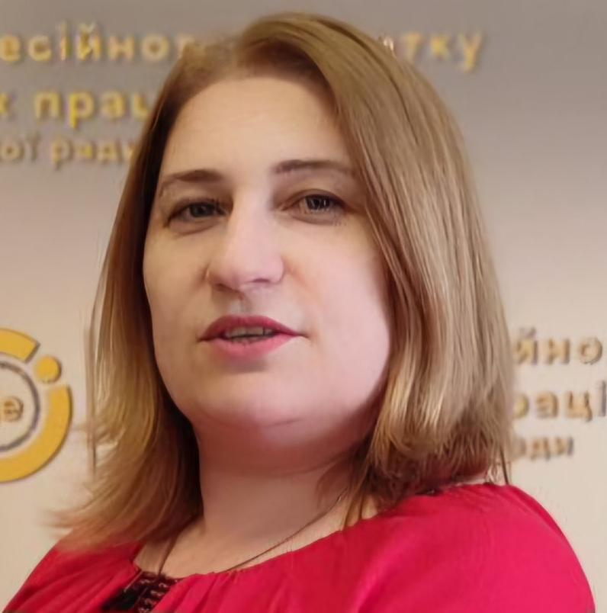
Вітаю!
Альона Дідик
Директорка КУ «ЦПРПП ВМР»
(067) 8586159
didyk@galaxy.vn.ua

Slide 2
Інтернатура: основні аспекти впровадження в ЗЗСО

Slide 3
Нормативні документи:
1.Закон України «Про освіту», що визначає загальні принципи та норми у сфері освіти, включаючи й питання підготовки педагогічних кадрів.
2. Закон України «Про повну загальну середню освіту», у якому вперше подано визначення «педагогічна інтернатура» та закладені загальні засади її впровадження в закладах освіти, що забезпечують здобуття повної загальної середньої освіти.
3. Наказ Міністерства освіти і науки України «Про затвердження Положення пропедагогічну інтернатуру» (від 25.10.2021№ 1128) – визначає конкретні процедури та вимоги щодо організації педагогічної інтернатури в закладах освіти України.
4. Положення про педагогічну інтернатуру – встановлює порядок організації та проведення педагогічної інтернатури в закладах освіти. Визначає вимоги до інтернів, умови проведення інтернатури, права та обов’язки інтернів, педагогів-наставників.
5. Правила внутрішнього трудового розпорядку для працівників у закладі освіти: ці правила встановлюють порядок організації трудової діяльності в закладі освіти. Вони регулюють взаємини між працівниками та адміністрацією, порядок виконання посадових обов’язків, дисципліну, безпеку, охорону праці та багато інших аспектів трудової діяльності, яких має дотримуватися педагог-наставник та інтерн.

Slide 4

Стаття 23. Педагогічна інтернатура
1.Особи, які не мають досвіду педагогічної діяльності та приймаються на посаду педагогічного працівника, протягом першого року роботи повинні пройти педагогічну інтернатуру.
2.Педагогічна інтернатура організовується відповідно до наказу керівника закладу освіти, що видається в день призначення особи на посаду педагогічного працівника.
Педагогічна інтернатура має передбачати заходи, що забезпечать здобуття та/або вдосконалення професійних компетентностей і педагогічної майстерності протягом першого року професійної діяльності педагога.
3.Виконання обов’язків педагога-наставника покладається на педагогічного працівника з досвідом педагогічної діяльності, як правило, не менше п’яти років за відповідною спеціальністю.
4.Відповідно до рішення керівника закладу освіти педагогічному працівникові за виконання обов’язків педагога-наставника призначається доплата у граничному розмірі 20 відсотків його посадового окладу в межах фонду оплати праці закладу освіти.
Л. Коваленко

Slide 5
Педагогічна інтернатура - система заходів, спрямованих на підтримку педагогічного працівника закладу освіти, призначеного на посаду вперше, у провадженні ним педагогічної діяльності та набутті (вдосконаленні) його фахової майстерності (Положення…)
Закон України «Про повну загальну середню освіту» у розділі 1 ст.1 п.11 розглядає ж педагогічну інтернатуру як систему заходів, спрямованих на підтримку педагогічного працівника закладу освіти, призначеного на посаду вперше, у провадженні ним педагогічної діяльності та набутті (вдосконаленні) його фахової майстерності.

Slide 6
Метою педагогічної інтернатури є набуття інтернами (особами, яких призначено вперше на посаду педагогічного працівника) практичного досвіду та професійних навичок у роботі з учнями під керівництвом досвідченого педагога.
Ця практика покликана підготувати інтернів до реальної педагогічної діяльності та допомогтиїм виявити й розвинути свої професійні компетентності.
Професійний розвиток інтерна впродовж педагогічної інтернатури полягає
внабутті компетентностей зі спеціальності (предметної спеціальності, спеціалізації), педагогіки, психології, необхідних для забезпечення процесунавчання, виховання і розвитку особистості, зокрема й осіб з особливими освітніми потребами, здійсненні моніторингу педагогічної діяльності та аналізу педагогічного досвіду, проведенні освітніх вимірювань, застосування освітніх технологій і методів навчання, ефективних способів взаємодії між усіма учасниками освітнього процесу.

Slide 7
Основні завдання педагогічної інтернатури:
створення системи професійно-педагогічної адаптації інтерна до умов педагогічної діяльності, формування сприятливого мікроклімату та відчуття соціально-психологічного комфорту, встановлення доброзичливих взаємовідносин з учасниками освітнього процесу;
набуття фахових компетентностей, педагогічної майстерності, формування професійної готовності інтерна до самостійної педагогічної діяльності;
формування поваги до професії і сумлінного ставлення до трудової діяльності;
формування інституту наставництва в закладах освіти, розвиток професійних спільнот педагогічних працівників

Slide 8
Інтерн - особа, яку призначено вперше на посаду педагогічного працівника.
ПЕРЕЛІК посад педагогічних та науково-педагогічних працівників
Педагог-наставник - педагогічний працівник з досвідом педагогічної діяльності, як правило, не менше п’яти років за відповідною спеціальністю (такою самою або спорідненою предметною спеціальністю або спеціалізацією), який здійснює супровід та підтримку в педагогічній діяльності педагогічного працівника протягом першого року професійної діяльності.
Підвищення рівня педагогічної майстерності - цілеспрямований, безперервний розвиток компетентностей педагогічного працівника.

Slide 9

Інтерн - особа, яку призначено на посаду педагогічного працівника вперше
Особа, яка здобула вищу педагогічну освіту, не має досвіду педагогічної діяльності (призначена на посаду педагогічного працівника вперше)
Особа, яка має вищу освіту та/або професійну кваліфікацію та призначена на посаду педагогічного працівника вперше

Slide 10

Управлінські дії керівника закладу освіти при організації педагогічної інтернатури:
видає відповідні накази;
затверджує програму педагогічної інтернатури (якщо буде потреба, вносить до неї зміни);
створює необхідні умови в закладі освіти, що сприяють проходженню педагогічної інтернатури;
знайомить інтерна з напрямами діяльності закладу освіти, правилами внутрішнього трудового розпорядку, правилами охорони праці й техніки безпеки, правами та обов'язками, зазначеними в посадовій інструкції педагогічного працівника тощо;
координує діяльність педагога-наставника та інтерна.
Л. Коваленко

Slide 11

НАКАЗИ
ПРОГРАМА
ЗВІТ

Slide 12
1. Наказ про організацію педагогічної інтернатури – цей документ видається керівником закладу освіти та містить вказівки щодо організації та проведення педагогічної інтернатури.
У наказі має бути інформація:
про інтерна
педагогічного працівника, на якого покладається виконання обов’язків педагога-наставника,
строк проходження педагогічної інтернатури (становить один рік, що відраховується від дати видання наказу про організацію проведення педагогічної інтернатури. До строку педагогічної інтернатури включається період тимчасової непрацездатності інтерна та час його перебування у відпустці).

Slide 14
Діагностування рівня сформованості загальних і професійних компетентностей, визначення індивідуальних професійних потреб інтерна для розроблення програми педагогнічної інтернатури.
На що має орієнтуватися педагог-наставник та інтерн, плануючи заходи програми педагогічної інтернатури? Насамперед на рівень сформованості загальних і професійних компетентностей інтернів, що визначені в Професійному стандарті за професіями «Вчитель закладу загальної середньої освіти» (наказ МОН від 29.08.2024р. №1225).
Для діагностування рівня сформованості в інтерна цих компетентностей можна використовувати різноманітні методи дослідження, такі як естування, анкетування, спостереження за діяльністю, бесіда, інтерв’ю тощо.
Наступним важливим кроком після діагностування є аналіз отриманих результатів. Аналіз дозволяє виявити сильні та слабкі сторони інтерна щодо наявних компетентностей зі предметної спеціальності, спеціалізації, педагогіки, психології, необхідних для професійної діяльності.
Після діагностування рівня сформованості загальних і професійних компетентностей, визначення індивідуальних професійних потреб інтерна, можна приступати до розроблення індивідуальної програми педагогічної інтернатури, яка враховуватиме його потреби та можливості.

Slide 15
2. Програма педагогічної інтернатури – це документ, який містить перелік заходів, які повинні бути проведені під час педагогічної інтернатури.
Затверджується керівником закладу освіти.
Програма має включати теоретичні та практичні завдання, які має виконати інтерн.
Зокрема з питань:
ознайомлення з нормативно-правовими актами, що визначають особливості діяльності закладу освіти, організації освітнього процесу, посадові обов’язки педагогічного працівника;
застосування сучасних методик і технологій (використання предметних знань в освітньому процесі, добору та використання доцільних форм, методів, технологій та засобів навчання й оцінювання, орієнтування в інформаційному просторі, розвитку мовно-комунікативної компетентності в учнів, пошуку, оцінювання інформації та застосування її в професійній діяльності, використання відкритих ресурсів, інформаційно-комунікаційних та цифрових технологій в освітньому процесі тощо);
партнерської взаємодії між учасниками освітнього процесу (визначення ефективних способів комунікацій з педагогічними працівниками, батьками (законними представниками) та учнями, врахування в освітньому процесі вікових, психолого-педагогічних та індивідуальних особливостей учнів);

Slide 16
формування мотивації та організації пізнавальної діяльності учнів (управління емоційними станами, активне залучення батьків до освітнього процесу на засадах партнерства, координація взаємодії між учасниками освітнього процесу з метою надання додаткової підтримки учням тощо);
організації здорового, безпечного, розвивального, інклюзивного освітнього середовища (забезпечення сприятливих умов в освітньому середовищі залежно від індивідуальних потреб, можливостей, здібностей та інтересів учнів, проєктування осередків навчання, виховання та розвитку учнів в освітньому середовищі, здійснення профілактичних заходів щодо збереження життя та здоров’я учнів, попередження і протидії булінгу, різним проявам насильства тощо);
управління освітнім процесом (планування освітнього процесу залежно від мети, індивідуальних особливостей учнів, особливостей діяльності закладу освіти, прогнозування результатів освітнього процесу, організація різних форм навчальної та пізнавальної діяльності учнів, здійснення оцінювання результатів навчання учнів);
дотримання академічної доброчесності, запобігання і протидії булінгу (цькуванню) та порушенню гідності дітей, формування в них культури нетерпимості до проявів дискримінації та корупції.

Slide 17
Програма педагогічної інтернатури може включати такі елементи:
1. Теоретична складова – ознайомлення інтернів із теоретичними засадами педагогіки, методикою викладання предметів, сучасними технологіями навчання та виховання учнів. Для цього можуть використовуватися теоретичні джерела (підручники, посібники, наукові статті), курси і лекції, семінари, вебінари, відео-та аудіоматеріали.
2. Практична складова – набуття інтернами практичних навичок та досвіду роботи з учнями, яке може включати такі елементи, як: проведення занять та уроків, у т.ч. у ролі асистента вчителя за підтримки педагога-наставника; проведення виховних та інших позакласних заходів.
3. Взаємодія з педагогом-наставником – визначення різноманітних форм і методів взаємодії з наставником, який допоможе інтерну орієнтуватися в професійному середовищі, вирішувати завдання та вдосконалювати своїпрофесійні компетентності.
Ці складові можуть бути змінені та адаптовані до конкретних потреб інтерната вимог закладу освіти. Важливо, щоб програма педагогічної інтернатури мала збалансований підхід до формування та вдосконалення педагогічної майстерності інтерна впродовж першого року професійної діяльності під керівництвом педагога-наставника.
Для успішної реалізації програми варто забезпечити інтернові необхідні ресурси та підтримку, що допоможе йому успішно адаптуватися та розвиватися впедагогічній професії.

Slide 18
Основними заходами педагогічної інтернатури є:
проведення індивідуальних консультацій, наставницьких бесід з інтерном;
допомога у підборі відповідної літератури, підготовці навчальних занять, розробленні дидактичних матеріалів тощо;
взаємовідвідування навчальних занять, відвідування уроків досвідчених педагогічних працівників;
здійснення моніторингу результатів навчання учнів;
участь у тренінгах, навчальних семінарах з методичних питань, творчих звітах педагогічних працівників;
вивчення досвіду кращих педагогів шляхом аналізу їх вебсайтів, вебресурсів професійних спільнот, а також періодичних професійних видань;
залучення інтерна до партнерської взаємодії з науковими, науково-педагогічними та педагогічними працівниками, участі в професійних спільнотах педагогічних працівників;
психологічний супровід інтерна.

Slide 19
3. Звіт про виконання програми педагогічної інтернатури – це документ, який інтерн спільно з наставником має підготувати за результатами проходження педагогічної інтернатури. У звіті повинні бути відображені всі види діяльності, які були здійсненні під час інтернатури, а також аналіз та оцінка результатів роботи інтерна.
Педагог-наставник спільно з інтерном звітує про результати виконання програми педагогічної інтернатури на засіданні педагогічної ради. Керуючись статтею 54 Закону України «Про освіту», педагоги мають право на академічну свободу, включаючи свободу від втручання в педагогічну, науково-педагогічну та наукову діяльність, педагогічну ініціативу. Отже педагоги-наставники та інтерни можуть звітувати про результати виконання програми педагогічної інтернатури на засіданні педагогічної ради у довільній формі.
У змісті звіту про виконання програми умовно можна виокремити такі складові:
1. Вступна частина – у ній доцільно коротко описати мету програми педагогічної інтернатури, завдання, що були поставлені перед інтерном.
2. Опис діяльності інтерна під час педагогічної інтернатури – ця частина можемістити детальний опис того, які конкретні завдання були поставлені перед інтерном, як він їх виконував, якими засобами користувався для досягненнямети програми. Тут також варто описати професійні навички та компетентності, які були набуті /вдосконаленні протягом інтернатури.

Slide 20
3. Аналіз та самоаналіз виконаної роботи – у цій частині варто детальноописати досягнення та успіхи інтерна на кожному етапі, а також скласти перелікпроблем, з якими довелося зіштовхнутись під час інтернатури та способи їхньогоподолання.
4. Висновки та рекомендації – на основі аналізу результатів педагогічної інтернатури педагог-наставник може зробити висновки про ефективність програми та її внесок у професійну підтримку інтерна щодо провадження ним педагогічної діяльності та набутті (вдосконаленні) його фахової майстерності.
Також можна запропонувати рекомендації для поліпшення педагогічної інтернатури в майбутньому.
5. Додатки – у звіт може бути додано різноманітні матеріали, які допоможуть кращому розумінні виконаної роботи інтерна. Це можуть бути, відгуки колег, фото та відеоматеріали тощо.
Звіт варто завірити підписом педагога-наставника та інтерна на титульному аркуші.
Під час написання звіту важливо дотримуватися таких вимог:
структурованість матеріалу;
чіткість та логічність в описі результатів;
опис досягнень та можливостей подальшого професійного розвитку інтерна

Slide 21
Зверніть увагу, що в Положенні про педагогічну інтернатуру нічого незазначено про документ, який буде видаватися особі, яка успішно завершила період педагогічної інтернатури в закладі освіти. Отже, пропоную враховувати автономію закладів освіти, коли керівник закладу освіти може видати наказ про видачу довідки/сертифікату інтерну, який успішно завершив педагогічну інтернатуру.
У документі рекомендуємо зазначати:
повне найменування закладу освіти, де відбулася педагогічна інтернатура;
ім’я та ПРІЗВИЩЕ інтерна;
термін проходження інтернатури;
дата видачі та обліковий запис документа;
ім’я та ПРІЗВИЩЕ, посада педагога-наставника;
найменування посади, прізвище, ініціали особи, яка підписала документ та її підпис;
печатка установи.

Slide 22
Педагогічна інтернатура включає три етапи:
Підготовчий етап:
Формувальний етап:
Узагальнюючий етап:
Наявність інтерна.
Вибір педагогічного працівника, на якого покладається виконання обов’язків педагога – наставника.
Наказ керівника закладу освіти про педагогічну інтернатуру, що видається в день призначення особи на посаду педагогічного працівника.
Програма педагогічної інтернатури.
Організація та проведення заходів педагогічної інтернатури:
проведення індивідуальних консультацій, наставницьких бесід з інтерном; допомога у підборі відповідної літератури, підготовці навчальних занять, розробленні дидактичних матеріалів тощо; взаємовідвідування навчальних занять, відвідування уроків досвідчених педагогічних працівників;
здійснення моніторингу результатів навчання учнів; участь у тренінгах, навчальних семінарах з методичних питань, творчих звітах педагогічних працівників; вивчення досвіду кращих педагогів шляхом аналізу їх вебсайтів, вебресурсів професійних спільнот, а також періодичних професійних видань; залучення інтерна до партнерської взаємодії з науковими, науково- педагогічними та педагогічними працівниками, участі в професійних спільнотах педагогічних працівників; психологічний супровід інтерна
Спільний звіт інтерна та педагога-наставника про результати виконання програми педагогічної інтернатури на засіданні педагогічної ради

Slide 23
Узагальнимо:
Основні заходи: | Відповідальний:
Видання наказу про запровадження педагогічної інтернатури | Керівник закладу освіти
Діагностування рівня сформованості загальних і професійних компетентностей інтерна | Керівник, педагог-наставник
Розроблення та затвердження програми педагогічної інтернатури | Педагог-наставник, інтерн Керівник закладу освіти
Створення умов для проходження інтернатури | Керівник закладу освіти
Ознайомлення інтерна з діяльністю закладу освіти | Керівник закладу освіти
Координація діяльності інтерна, педагога-наставника | Керівник закладу освіти
Організація та здійснення заходів згідно програми | Педагог-наставник, інтерн
Здійснення наставницької підтримки інтерна | Педагог-наставник
Виявлення проблем та пошук шляхів їх вирішення | Педагог-наставник
Звіт про інтернатуру на педагогічній раді | Педагог-наставник, інтерн

Slide 24

Комунальна установа «Центр професійного розвитку педагогічних працівників Вінницької міської ради
або КУ №ЦПРПП ВМР»
Ми з Вами й для Вас!
Ми діємо!
Ми є!
Сайт Центру за посиланням:
https://cprvmr.edu.vn.ua/
Адреса Центру:
м. Вінниця вул. Мури 4

